Slide 1

የፀሎት ተዋጊዎች
ትምህርት 6 ለ ግንቦት 1፣ 2018

Slide 2
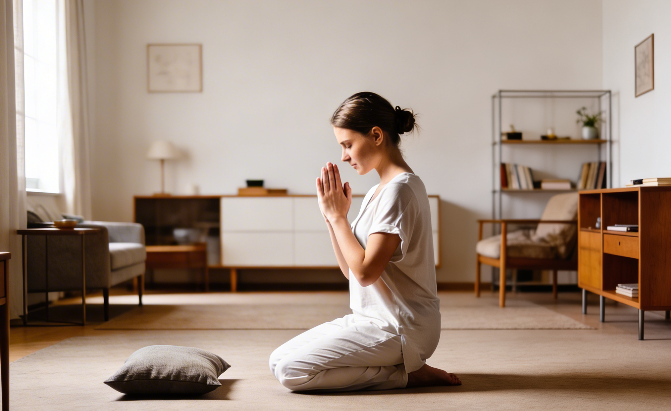
“እግዚአብሔር የልመናዬን ድምፅ ሰምቶአልና ወደድሁት። ጆሮውን ወደ እኔ አዘንብሎአልና በዘመኔ ሁሉ እጠራዋለሁ።” (መዝ 116:1-2)

Slide 3

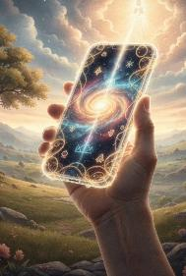







እግዚአብሔር ሰውን ጨምሮ ፍጥረታትን በሙሉ ሲፈጥር እርስ በራሳቸውና ከእርሱ ጋር የመገናኘት ችሎታን እንዲኖራቸው አድርጎ ነበር።
የሚያሳዝነው ግን አዳምና ሔዋን ኃጥያትን ከሰሩ በኋላ የሰው ልጆች ከእግዚአብሔር ጋር በቀጥታ የመገናኘት ችሎታቸውን አጥተዋል።
እግዚአብሔር ግን አንድ ሥጦታን አስቀምጦልናል። ይህም ሥጦታ ከእርሱ ጋራ መገናኘታችንን የሚያስቀጥል እንደ “ስልክ” ወይም “ቴሌፎን” በመሆን የሚያገለግለን ጸሎት ነው።
ዳንኤል፣ ሔኖክ እና ሙሴ ይህንን ኃይለኛ ረድኤት እንዴት መጠቀም እንደምንችል የሚያሳዩን ሁነኛ ምሳሌዎች ናቸው።
ዳንኤል:
  በአደጋኛ ጌዜያት ላይ መፀለይ
  ትክክለኛው የፀሎት አኳኀን
ሔኖክ:
  የጸሎት ሕይወት
ሙሴ:
  ከእግዚአብሔር ጋር መነጋገር
  የምልጃ ጸሎት

Slide 4


ዳንኤል

Slide 5



















በአደጋኛ ጊዜያት ላይ መፀለይ
“ማቅ ለብሼ በአመድም ላይ ሆኜ ስጾም እጸልይና እለምን ዘንድ ፊቴን ወደ ጌታ ወደ አምላክ አቀናሁ።” (ዳንኤል 9:3)
በእግዚአብሔር ካለው መታመን የተነሳ ዳንኤል ጥበብን፣ አስተዋይነትን እና ህልምን የመፍታት ችሎታን ከእግዚአብሔር ተቀብሎ ነበር (ዳን 1:8፣ 17፣ 20)። የእርሱ እና የጓደኞቹ ሕይወት አደጋ ላይ በወደቀ ጊዜ ዳንኤል በጸሎት ወደ እግዚአብሔር ቀርቦ ነበር (ዳን 2:17-23)።
ዳንኤል ከነበረው የጸሎት ሕይወት ያዳበራቸው ባህሪዎች ምን ምን ናቸው (ዳን 6:3-5)?
መልካም
አስተዳዳሪነትን
ቀጥተኛነትን
በጥቅም አለመደለልን
አስተማማኝነትን
ታማኝነትን
የማይነቀፍ መሆንን
ታታሪነትን
ሞገስን

Slide 6




በአደጋኛ ጊዜያት ላይ መፀለይ
“ማቅ ለብሼ በአመድም ላይ ሆኜ ስጾም እጸልይና እለምን ዘንድ ፊቴን ወደ ጌታ ወደ አምላክ አቀናሁ።” (ዳንኤል 9:3)
ሰማይ የዳንኤልን ጸሎት ይመለከት ነበር (ዳን 9:20-23፣ 10:12)። ጠላቶቹ ሊጎዱት የሚችሉት ይህንን ግንኙነቱን ቢያቋርጡ ብቻ ነበር (ዳን 6:5-7)።
ዳንኤል ግን የሞት አደጋን እንኳን ተጋፍጦ ሳለ የጸሎት ልምዱን አላቋረጠም ነበር (ዳን 6:10):
በየዕለቱ ሳያቋርጥ ሶስት ጊዜ ይጸልይ ነበር
መስኮቱን ወደ ኢየሩሳሌም አቅጣጫ ከፍቶ በግልጽ ይጸልይ ነበር
ተንበርክኮ መጸለይ ልማዱ ነበር
የጸሎቱ ትኩረት በምስጋና እና በልመና ላይ ነበር

Slide 7



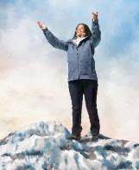

ትክክለኛው የፀሎት አኳኀን
“ዳንኤልም ጽሕፈቱ እንደ ተጻፈ ባወቀ ጊዜ ወደ ቤቱ ገባ፤ የእልፍኙም መስኮቶች ወደ ኢየሩሳሌም አንጻር ተከፍተው ነበር፤ ቀድሞም ያደርግ እንደ ነበረ በየዕለቱ ሦስት ጊዜ በጕልበቱ ተንበርክኮ በአምላኩ ፊት ጸለየ አመሰገነም።” (ዳንኤል 6:10)
በምንጸልይበት ጊዜ ከወዳጃችን ጋር እንደምንነጋገር ከእግዚአብሔር ጋራ እንነጋገራለን። እግዚአብሔር ግን ከእኛ እንደ አንዱ አይደለም። እርሱ የዓለማት ሁሉ ንጉሥ ነው።
በዚህም ምክንያት እግዚአብሔርን እንደ ገዢው እውቅና እየሰጠው በፊቱ ተንበርክኮ መጸለይ የዳንኤል ልማድ ነበር።
በማንኛውም ጊዜና ሁኔታ ወደ እግዚአብሔር መጸለይ የምንችል ስለሆነ በዚህ አኳኅን ሁልጊዜ የመጸለይ ግዴታ አይደለም።
አይኖቻችንን መጨፈን በጸሎታችን ላይ እንድናተኩር የሚያደርግ ቢሆንም በአንዳንድ ሁኔታዎች ላይ ላይመቸን ይችላል (ለምሳሌ በመራመድ ላይ፣ በማሽከርከር ላይ ወዘተ።)
ዋናው ነገር ስንጸልይ ለእግዚአብሔር የሚገባውን ክብር እየሰጠን መሆኑ ነው።

Slide 8

ትክክለኛው የፀሎት አኳኀን
“ዳንኤልም ጽሕፈቱ እንደ ተጻፈ ባወቀ ጊዜ ወደ ቤቱ ገባ፤ የእልፍኙም መስኮቶች ወደ ኢየሩሳሌም አንጻር ተከፍተው ነበር፤ ቀድሞም ያደርግ እንደ ነበረ በየዕለቱ ሦስት ጊዜ በጕልበቱ ተንበርክኮ በአምላኩ ፊት ጸለየ አመሰገነም።” (ዳንኤል 6:10)
በመጽሐፍ ቅዱስ ውስጥ በተለያዩ መንገዶችና በአያሌ ሁኔታዎች ውስጥ የጸለዩ ሰዎችን በምሳሌነት እናገኛለን።
ኢዮሳፍጥ በሕዝቡ ፊት ቆሞ ጸለየ (2ዜና 20:5)
ዳዊት ሊያመሰግን በእግዚአብሔር ፊት ተቀመጠ
(2ሳሙ 7:18)
ሰሎሞን ተንበርክኮ እጁን በማንሳት ጸለየ
(1ነገ 8:54)
የእስራኤል ሕዝብ ሊጸልይ በመሬት ላይ ሰገደ
(ነህ 8:6)
ዳዊት በአልጋው ላይ ሰግዶ ጸለየ
(1ነገ 1:47)
ነህምያ በንጉሡ ፊት በጸጥታ ቆሞ በልቡ ጸለየ
(ነህ 2:1-4)
ሁኔታችን ምንም ዓይነት ቢሆን መጽሐፍ ቅዱስ ሳናቋርጥ እንድንጸልይ (1 ተሰ 5:17)፣ በትጋት እንድንጸልይ (ቆላ 4:2) እና በጽናት እንድንጸልይ ይነግረናል (ሮሜ 12:12)።

Slide 9


ሔኖክ

Slide 10






የጸሎት ሕይወት
“ሄኖክም አካሄዱን ከእግዚአብሔር ጋር ስላደረገ አልተገኘም፤ እግዚአብሔር ወስዶታልና።” (ዘፍጥረት 5:24)
ሔኖክ የኖረበት ዘመን ከውሃ ጥፋት በፊት የነበሩት ሰዎች ክፋት እጅግ በበዛበት አስቸጋሪ ጊዜ ነበር። ልጁን ከወለደ በኋላ ስለ እግዚአብሔር ያለው መረዳትና ከእርሱ ጋር ያለው ህብረት በኃይል ጨመረ (ዘፍ 5:21-24)።
በዚህ ግንኙነት ውስጥ ጸሎት ዋና አካል ነበር። የስራ ጫና እና አስቸኳይነቱ በጨመረ ቁጥር የጸሎቱ ጽናትና ግለት ይጨምር ነበር። አንዳንድ ጊዜ ከእግዚአብሔር ጋር የጠለቀ ህብረትን ለማድረግ ወደ ገለልተኛ ስፍራዎች ይሄድ ነበር። ነገር ግን ሁልጊዜ ስለ እግዚአብሔር ያለውን እውቀት ሊያካፍል ወደ ሕዝቡ ይመለስ ነበር ።
እግዚአብሔር በቀኑ ሩጫና ጥድፊያ መካከልም ሆነ በጸጥታ የግል ቦታ ላይ ሊያደጠምን ዝግጁ ነው። በምድር ሁሉ ላይ እኛን ሊሰማና ሊያየን የማይችልበት ቦታ የለም። ጸሎታችንን ከልባችን በቃላት ወይም ደግሞ በጽሞና በሃሳባችን መጸለይና መግለጽ እንችላለን። ዋናው ነገር ግን ከእግዚአብሔር ጋር በጸሎት መገናኘታችንን አለማቋረጣችን ነው።

Slide 11


ሙሴ

Slide 12







ከእግዚአብሔር ጋር መነጋገር
“እግዚአብሔርን ፊት ለፊት እንዳወቀው እንደ ሙሴ ያለ ነቢይ ከዚያ ወዲህ በእስራኤል ዘንድ አልተነሣም፤” (ዘዳግም 34:10)
እግዚአብሔር ከሲና ተራራ ላይ ሲናገር በሰሙ ጊዜ የእስራኤል ሕዝብ ከድምጹ የተነሳ መሞትን ስለፈሩ እግዚአብሔር በድጋሚ እነርሱን በቀጥታ እንዳያናግራቸው ጠይቀው ነበር (ዘጸ 20:18-19)።
ከእግዚአብሔር ጋራ ፊት ለፊት ይነጋገር የነበረው ሙሴ ግን ሀሳቡ እንዲህ አልነበረም (ዘዳ 34:10)። ከሚቃጠለው ቁጥቋጦ እስከ ሞተበት ቀን ድረስ ለ 40 ዓመታት ሙሴና እግዚአብሔር በመደበኛነትና በግል ይነጋገሩ ነበር (ዘጸ 33:9-11)።
እግዚአብሔር ለሙሴ የመገናኛውን ድንኳን የሚሰራበትን ጥንቁቅ መመሪያዎችንና በርካታ ሕጎችን የሰጣባቸው አያሌ የ40 ቀናት ቆይታዎችን መጽሐፍ ቅዱስ መዝግቦልናል።
ከእግዚአብሔር ጋር ፊት ለፊት የመነጋገር እድሉ ባይኖረንም ጸሎት ከእርሱ ጋራ በቀጥታ እንድንገናኝ በማድረግ ይህን ቦታ ይሞላል።

Slide 13



የምልጃ ጸሎት
“እግዚአብሔርም አሮንን ሊያጠፋው እጅግ ተቈጣው፤ ስለ አሮንም ደግሞ በዚያን ጊዜ ጸለይሁ።” (ዘዳግም 9:20)
የምልጃ ጸሎት በሌሎች ምትክ ለእነርሱ የምንጸልየው ጸሎት (ያዕ 5:16፣ ማቴ 5:44፣ 1 ጢሞ 2:1-4)።
ሙሴ በተለያዩ ሁኔታዎችና በተለያዩ ምክንያቶች ለሌሎች የምልጃ ጸሎትን ወደ እግዚአብሔር ጸልዮ ነበር:
ለቤተሰብ አባላት
⁕ በእሮን ልጅ ምክንያት
(ዘዳ 9:20)
⁕ በማርያም ማጉረምረም ምክንያት
(ዘኁ 12:10-13)
ለሕዝቡ
⁕ ውሃ በጠማቸው ጊዜ
(ዘጸ 15:24-25)
⁕ በራባቸው ጊዜ (ዘኁ 11:11-13)
⁕ ኃጥያትን በሰሩ ጊዜ
(ዘጸ 32:30-32)
ሌሌሎች እንዲጸልይ ሙሴን ያነሳሳው ምንድን ነበር?
ይህ ተነሳሽነት የሚመነጨው ለሰዎች ከነበረው ፍቅር ነው። ይህ ደግሞ ለእኛ ዋና መነሻ ሊሆን ይገባል።

Slide 14

“በቤተሰባችን ውስጥ በጋራ መጸለይ አለብን፥ ከምንም በላይ ደግሞ ለነፍስ ሕይወትን የሚሰጣት ይህ ነውና የግል ጸሎትን በፍጹም መዘንጋት የለብንም። ጸሎት ተዘንግቶ እያለ ነፍስ ሕያው ልትሆን አይቻላትም። የቤተሰብ ወይም የጋራ ጸሎት ብቻ በቂ አይደለም። በድብቅ ቦታ ላይ ነፍስ ለእግዚአብሔር መርማሪ አይኖች ግልጥ ሆና መታየት አለባት። ድብቅ ጸሎት ሊደመጥ የሚገባው ጸሎትን በሚሰማው በእግዚአብሔር ብቻ ነው። የጠያቂ ጆሮ ሁሉ የጥያቄዎቻችንን ሸክሞች ሊሰሙ አይገባም። በድብቅ ጸሎት ውስጥ ነፍስ ከሚከብቧት ተጽዕኖዎችና ከችኮላ ታርፋለች። በእርጋታ ግን ደግሞ በግለት ወደ እግዚአብሔር እጆችዋን ትዘረጋለች። በድብቅ የሚያይና ከልብ የሚወጣውን ጸሎት ለመስማት ጆሮዎቹ ክፍት ከሆኑት ከእርሱ ጣፋጭና ዘላቂ የሆነ በረከት ይመነጫል።”
EGW (ወደ ክርስቶስ የሚመራ መንገድ, ገጽ 98)

